Slide 1
Evento Quitação com uso do FGTS

Slide 2
Ocorrência quitação com uso FGTS
Estudo de Fluxo

Slide 3
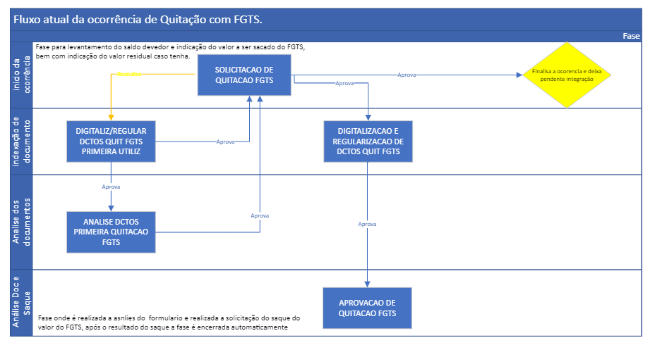
Fluxo atual do Quitação com FGTS
Departamento
Área
Projeto
00

Slide 4
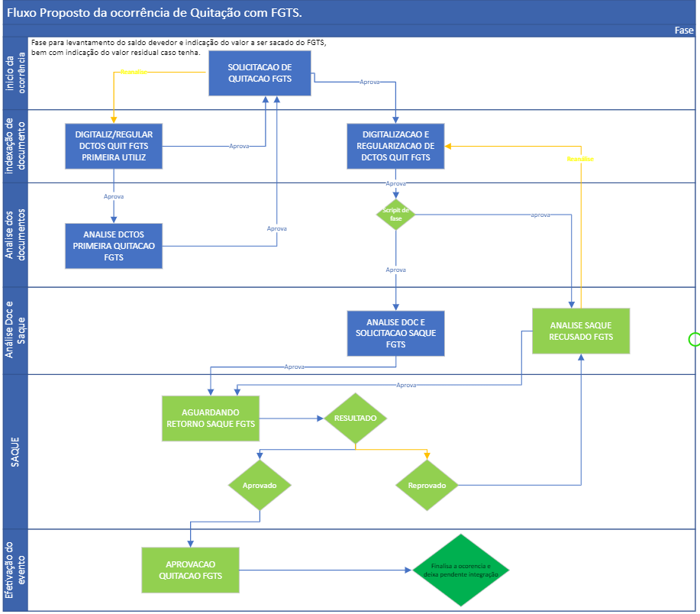
Fluxo proposto para a ocorrência

Slide 5
Cenário 1
Abertura
do
Evento
Solicitação do saque
Efetivação da ocorrência
Grava saldo devedor
Retorno Saque
06/01/25
13/01/25
20/01/25
20/01/25
150 k
Novo saldo devedor 153 k
Efetivar o evento na data da gravação do saldo devedor
Nesse cenário, ideal será voltar a data da gravação do saldo e implantar a quitação, estornado a correção de juros e CM.

Slide 6
Quitação com uso do FGTS
Abertura
do
Evento
Efetivação da ocorrência
Solicitação do saque
Retorno Saque
Integração e início dos estornos
06/01/25
13/01/25
20/01/25
20/01/25
150 k
Efetivação da ocorrência
Grava saldo devedor
Cenário 1 - Cliente com solicitação do saldo total para quitação
Saldo | 13/01/25 | 20/01/25 | Diferença a ser estornada
Saldo devedor | 147 | 150 | 3
Juros | 2 | 2,5 | 0,5
CM | 1 | 2,5 | 1,5
Saldo dev total | 150 | 155 | 5
Cenário 2 - Cliente com solicitação do saldo para saque parcial.
Saldo | 13/01/25 | 20/01/25 | diferença
Saldo devedor | 147 | 150 | 3
Juros | 2 | 2,5 | 0,5
CM | 1 | 2,5 | 1,5
Saldo dev total | 150 | 155 | 5
Saque FGTS | 149 | 149 | 150
DIF debita C/C | 1 | 1 | 1,05
Para os casos onde gerar uma diferença entre a data da solicitação e o encerramento do evento o valor será debitado direto da conta do cliente.

Slide 7
Cenário 2
Abertura
do
Evento
Solicitação do saque
Grava saldo devedor
Retorno Saque
Efetivação da ocorrência
Impedir a solicitação do saque com prazo de vencimento menor que 5 dias Uteis
06/01/25
13/01/25
15/01/25
PMT -5 k
20/01/25
20/01/25
Novo saldo devedor 145 k diferença de -5k
150 k
Nesse cenário, será implementada um trava via parâmetro para impedir a solicitação do saque em contratos com intervalo menos que 5 dias uteis. Para impedir a uma eventual amortização seja realizada redução no saldo devedor após a solicitação do saque.

Slide 8
Cenário 2
Abertura
do
Evento
Solicitação do saque
Efetivação da ocorrência
Grava saldo devedor
Retorno Saque
Impedir a solicitação do saque com prazo de vencimento menor que 5 dias Uteis
06/01/25
13/01/25
15/01/25
PMT -5 k
20/01/25
20/01/25
Novo saldo devedor 145 k diferença de -5k
150 k
Efetivar o evento na data da gravação do saldo devedor
Nesse cenário, ideal será voltar a data da gravação do saldo, para utilizar o valor sacado e implantar a quitação, estornado ao cliente o valor pago para o cliente, bem como o juros e CM.

Slide 9
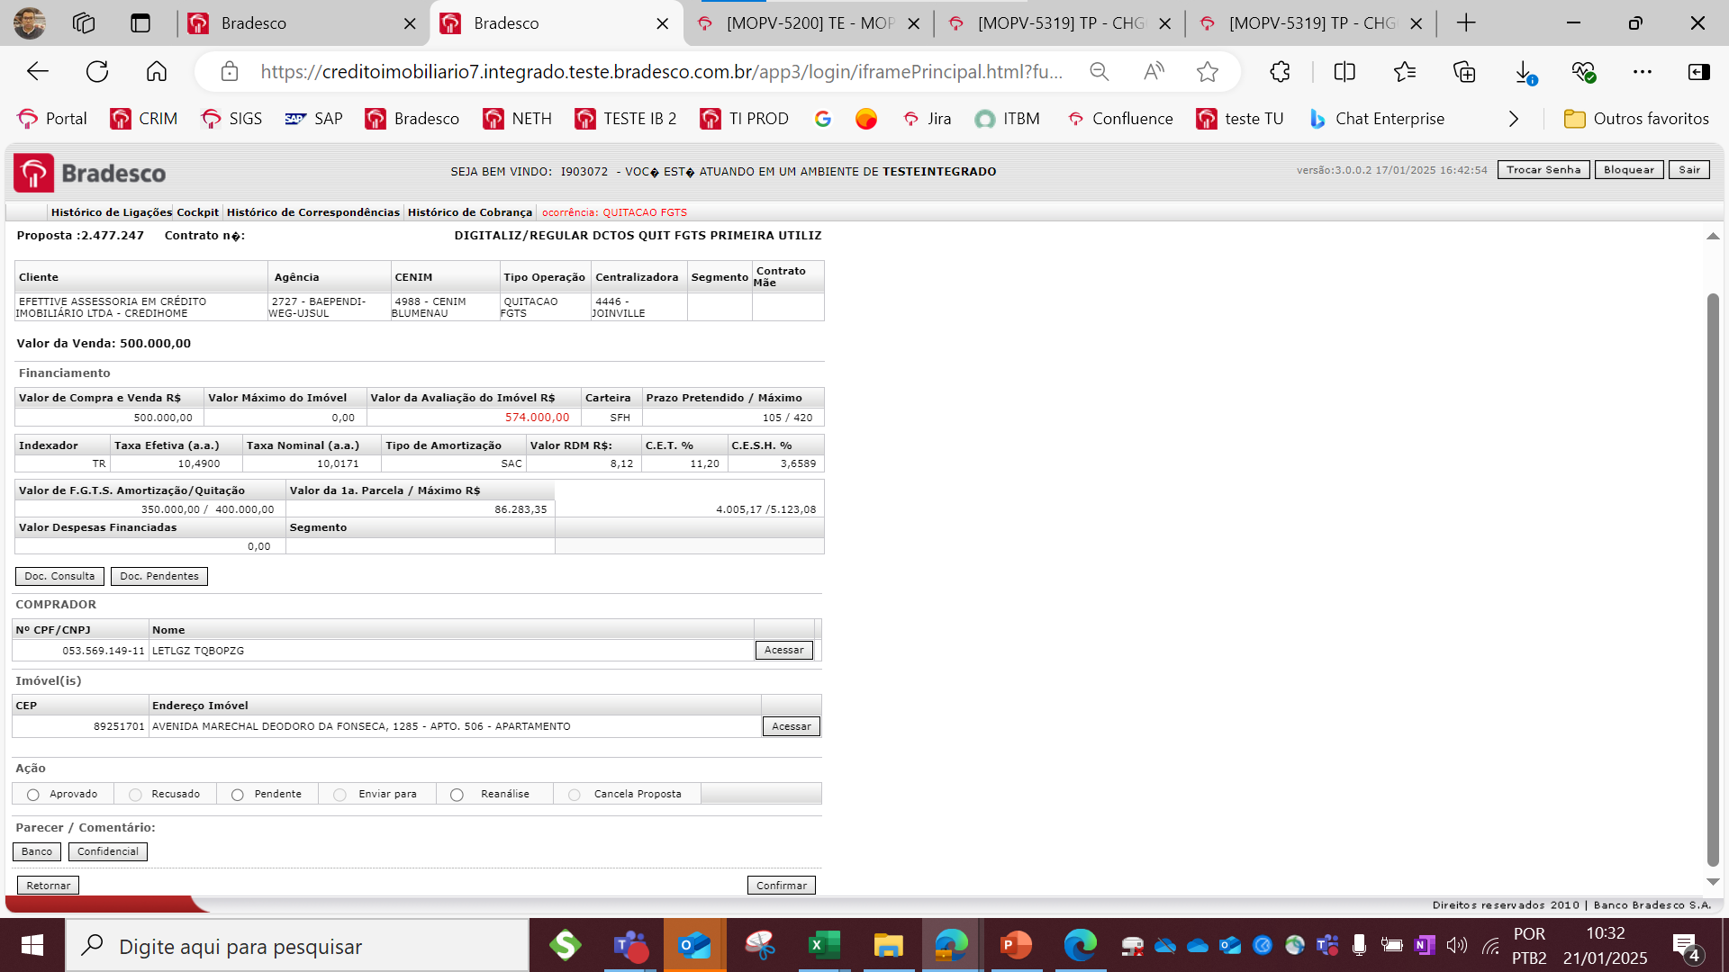

Slide 10
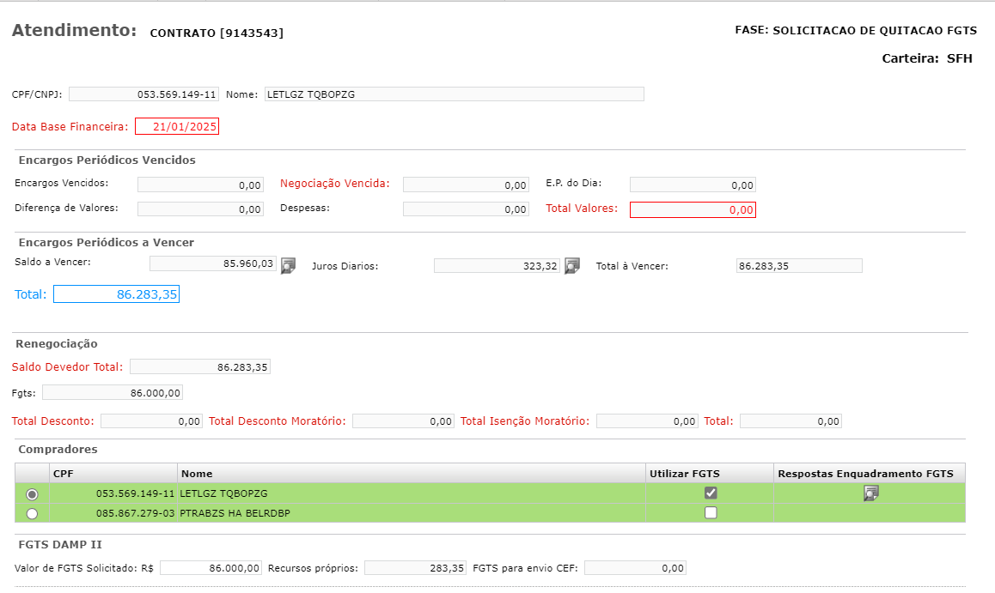
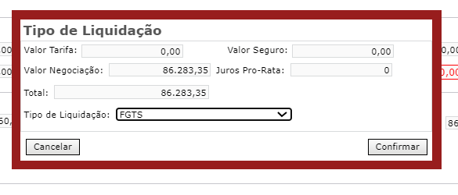
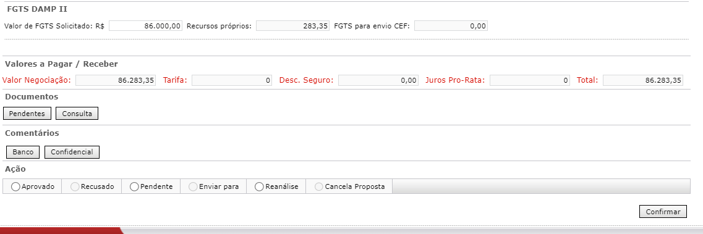
9143543

